Slide 1
Инструменты для асинков: Rx vs Coroutines&Flows

Slide 2

Реактивное программирование — это программирование с использованием асинхронных потоков данных
RxJava — это фреймворк для реактивного программирования на Java.
Корутина представляет блок кода, который может выполняться асинхронно.
Flow - асинхронный поток данных.

Slide 3
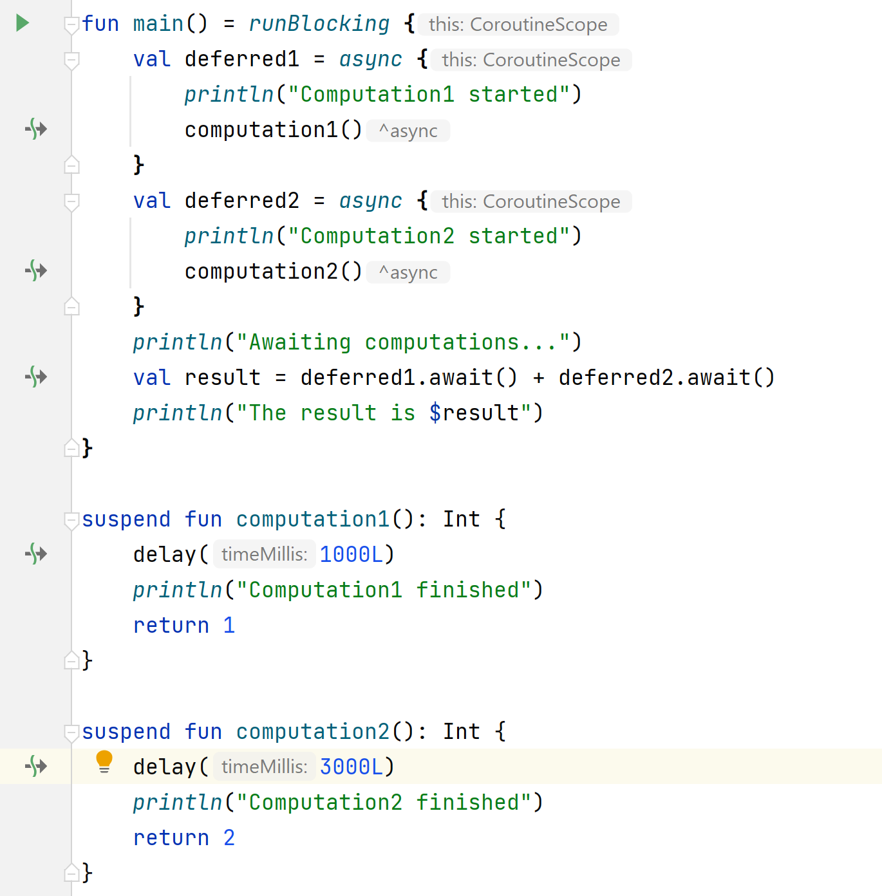
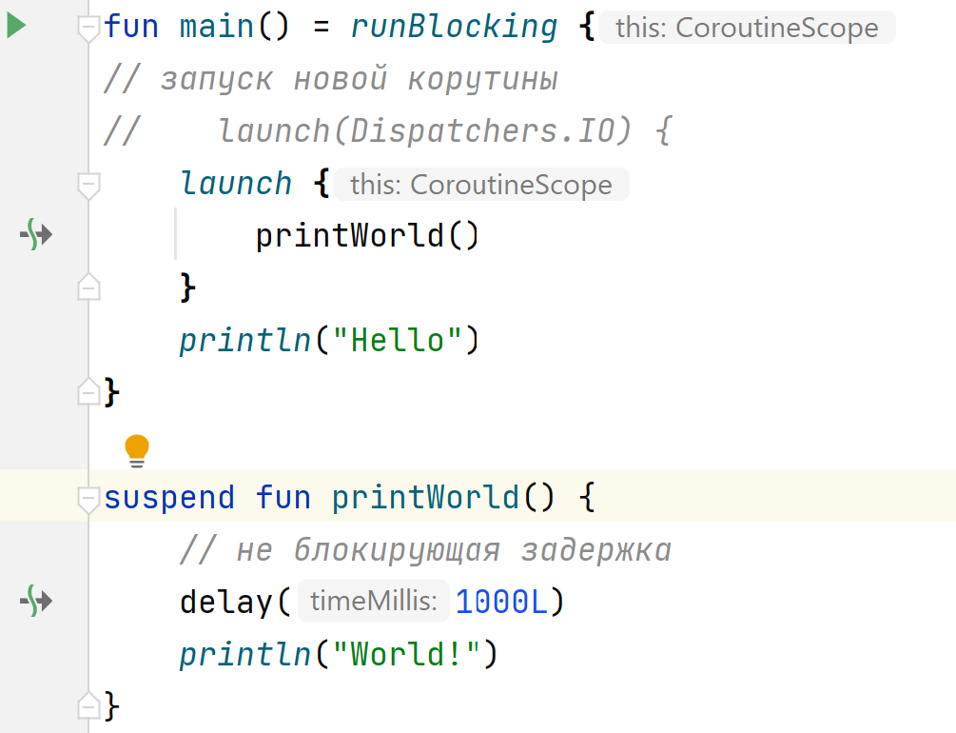
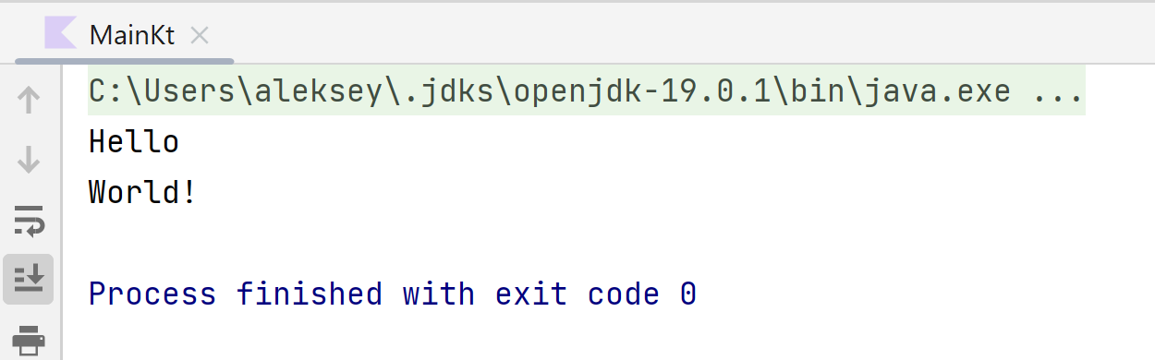
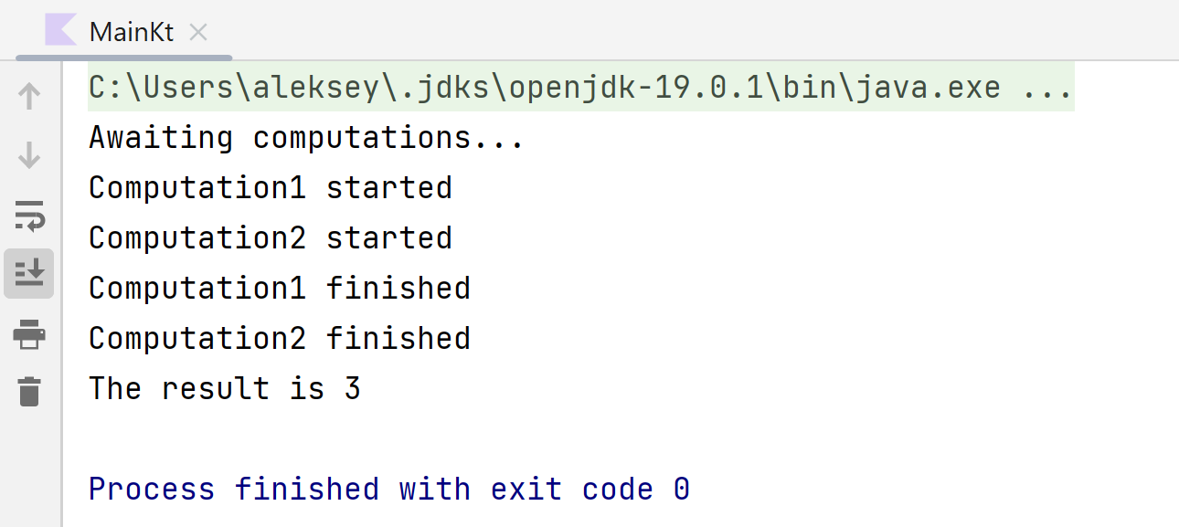
Создание и запуск корутин

Slide 4
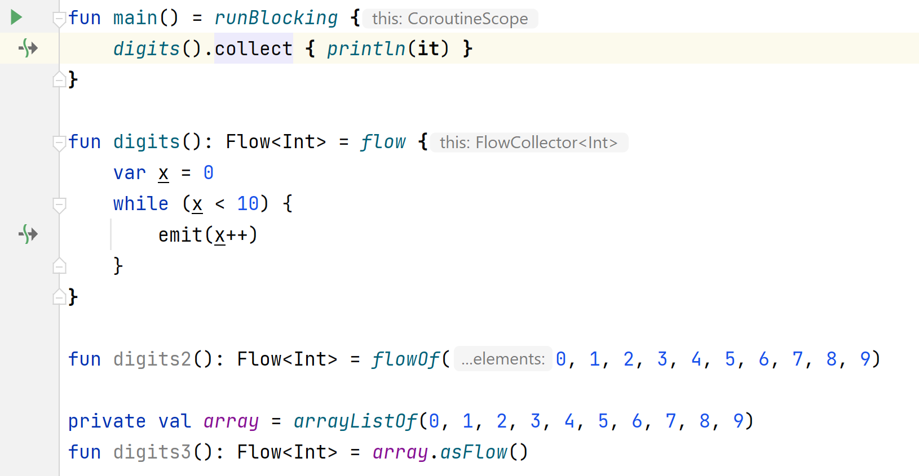
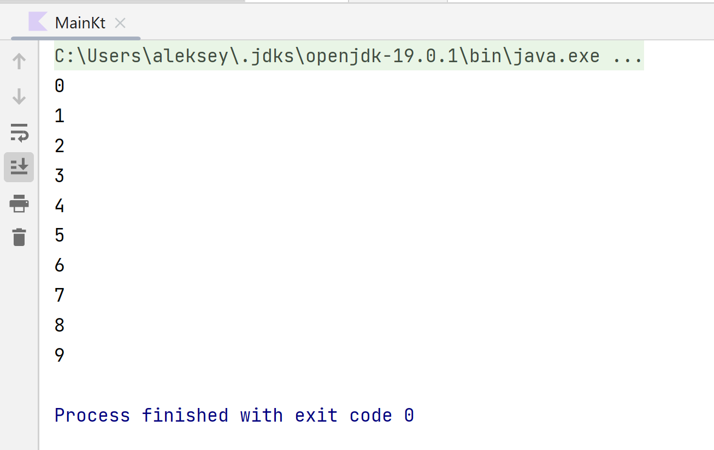
Создание и запуск Flows
Kotlin Flows are cold
collect(), toList(), toSet(), first(), last(), single(), count(), reduce() и fold()

Slide 5
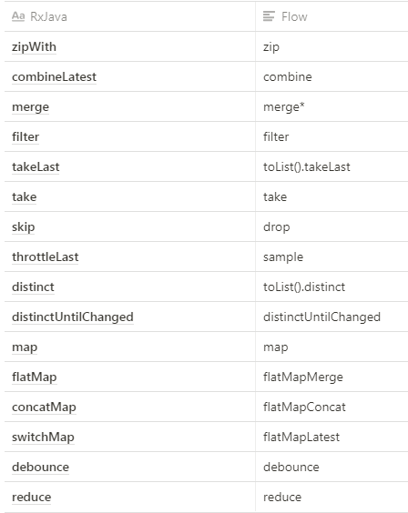
Сравнение API
Все операторы тут

Slide 6
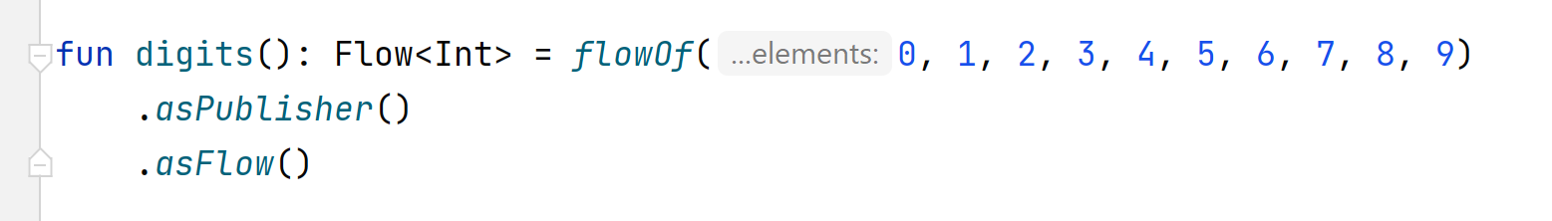
Flow и Reactive Streams﻿
Концептуально Flow является реактивным потоком.
Его можно преобразовать в реактивный Publisher и наоборот.
Flow.asPublisher и Publisher.asFlow
kotlinx-coroutines-reactive для Reactive Streams
kotlinx-coroutines-rx2 для RxJava2
kotlinx-coroutines-rx3 для RxJava3

Slide 7
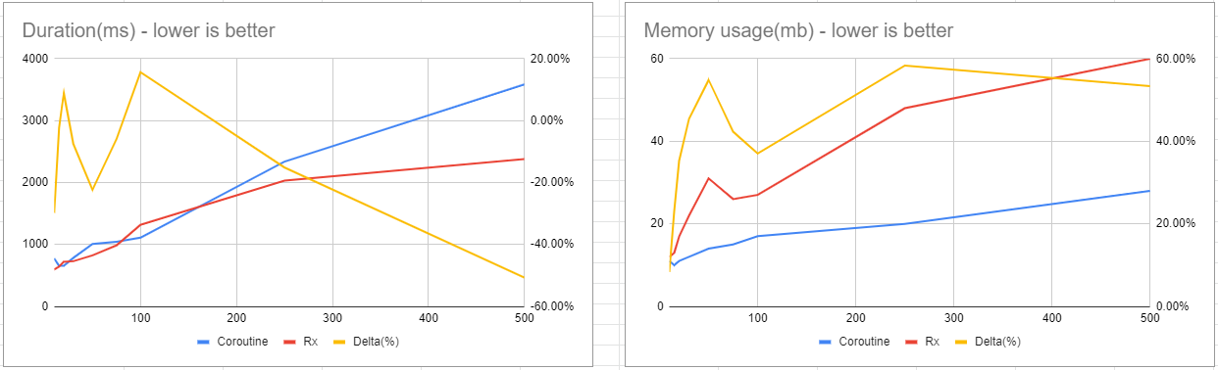
Сравнение производительности
Reactive Scrabble — бенчмарк для сравнения потоков
Benchmark Mode Cnt Score Error Units
FlowPlaysScrabbleBase.play avgt 14 62.480 ± 1.018 ms/op
FlowPlaysScrabbleOpt.play avgt 14 13.958 ± 0.278 ms/op
RxJava2PlaysScrabble.play avgt 14 88.456 ± 0.950 ms/op
RxJava2PlaysScrabbleOpt.play avgt 14 23.653 ± 0.379 ms/op
Ссылка на benchmark

Slide 8
Заключение
- Jetpack и основные популярные библиотеки поддерживают корутины и Flow
- Более простой синтаксис и интеграция с жизненным циклом Android, чем у RxJava.
- coroutineScope кажется более сложным для понимания, чем disposable в RxJava
- У обеих технологий есть issues на гитхабе, но критичных препятствий для использования нет
- Минус корутин раньше заключался в том, что они не поддерживали реактив. Сейчас есть Flows, StateFlows и др.
- Android и Google продвигают корутины и flow в сообществе разработчиков
- Если в проекте не нужен реактивный подход, то можно использовать только корутины.

Slide 9
Ссылки
1. kotlinlang coroutines
2. kotlinlang flow
3. android developer flow
4. coroutines и flow на русском (Глава 8 и 9)

